Slide 1

基于web的报警管理系统
汇报人：付文伟
开拓
创新
共赢
引领

Slide 2
PART 01 实践背景简介
目录
CONTENTS
PART 02 实践主要内容
PART 03 实践完成情况
PART 04 主要成果

Slide 3
01
实践背景简介

Slide 4
实践背景
为了保障生产安全，工厂通常会制定严格的规章制度来设置违禁区域，规范人员的服装、行为等，并在各个区域设置监控摄像头进行实时监控。
本系统就是根据用户的业务需求，基于视频监控系统，利用互联网技术实时分析监控视频监控系统状态，检测异常情况并进行及时反馈的智能监控平台，帮助用户节省人力成本，预防安全事故的发生。
有效解决工厂所需的实时监控报警问题。实现多平台间的信息共享，信息存档，历史数据查询，事故分析，事故报告，实时数据的综合利用和管理。

Slide 5
02
实践主要内容

Slide 6
技术选择和架构设计
01
前端页面设计 vue.js
前端页面设计采用 vue.js 设计开发，Vue是一套用于构建用户界面的渐进式框架。UI 使用 ElementUI。
02
后台系统开发 think.js
后台开发使用 thinkjs 框架，操作数据库完成与前端的通信。
03
视频流服务器 Nginx
选择 Nginx 作为 Web 服务器和视频流服务器 。
04
视频推流 ffmpeg
后台主要的视频推流由 ffmpeg 完成。

Slide 7
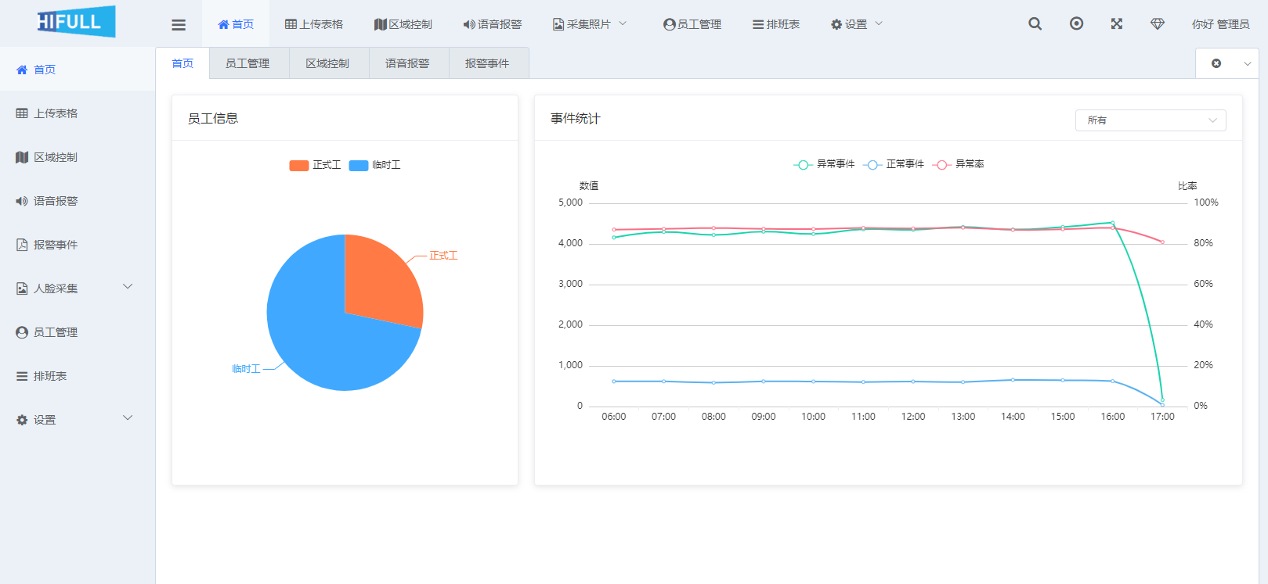
前端系统设计
前端系统共包含九大功能模块

Slide 8
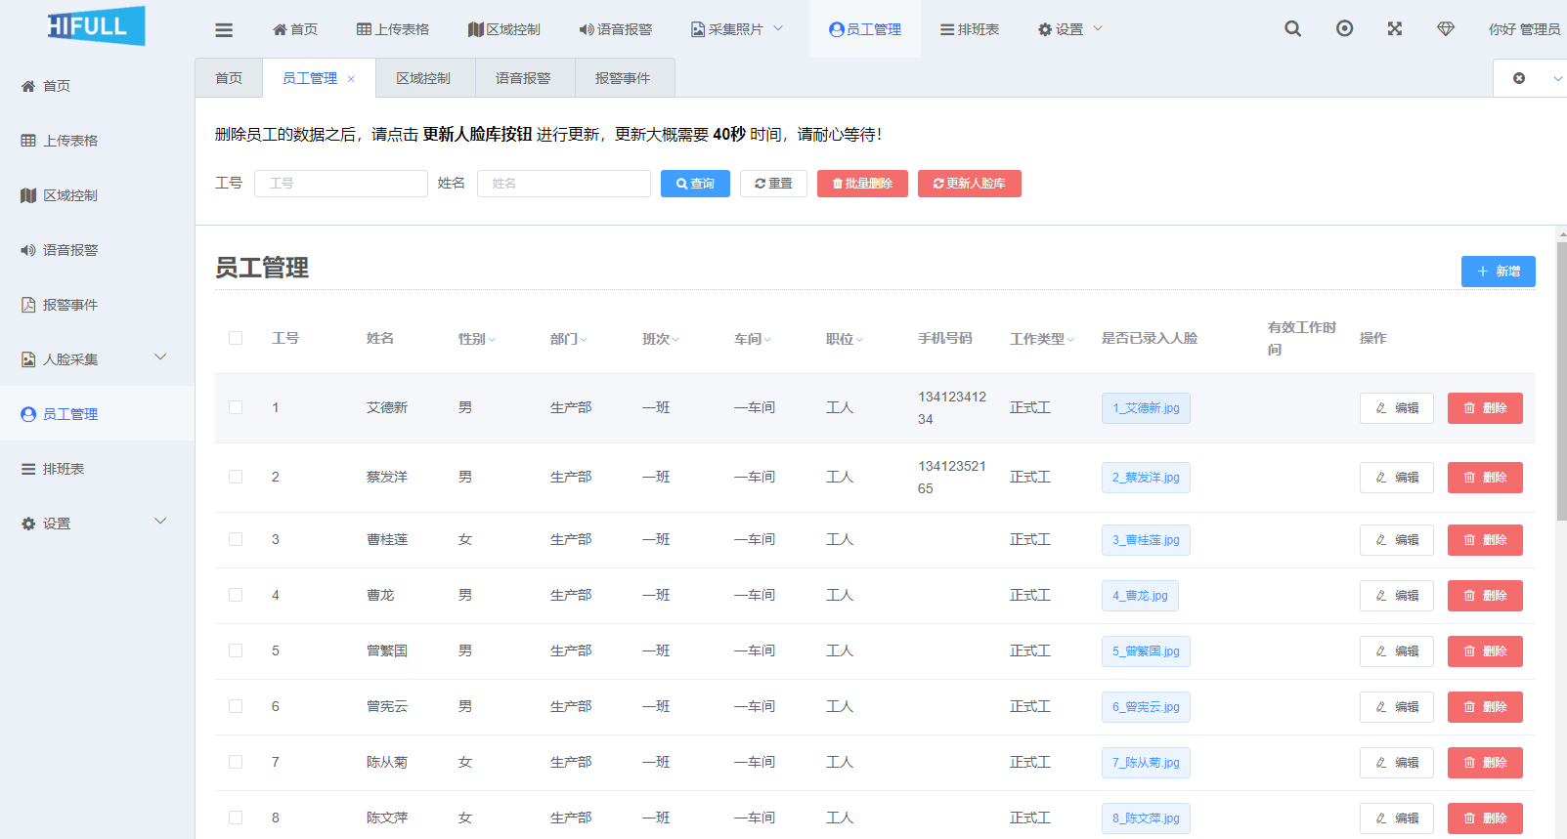
员工信息管理

Slide 9
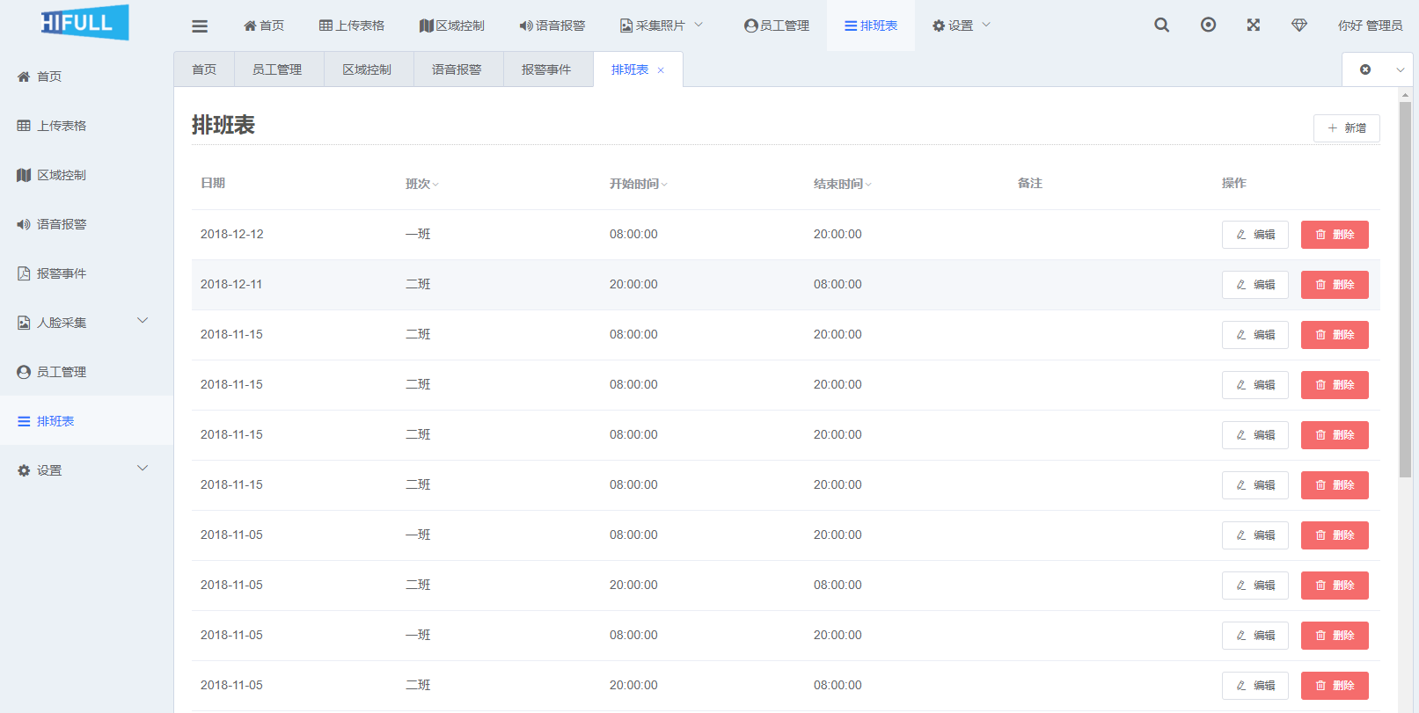
排班表

Slide 10
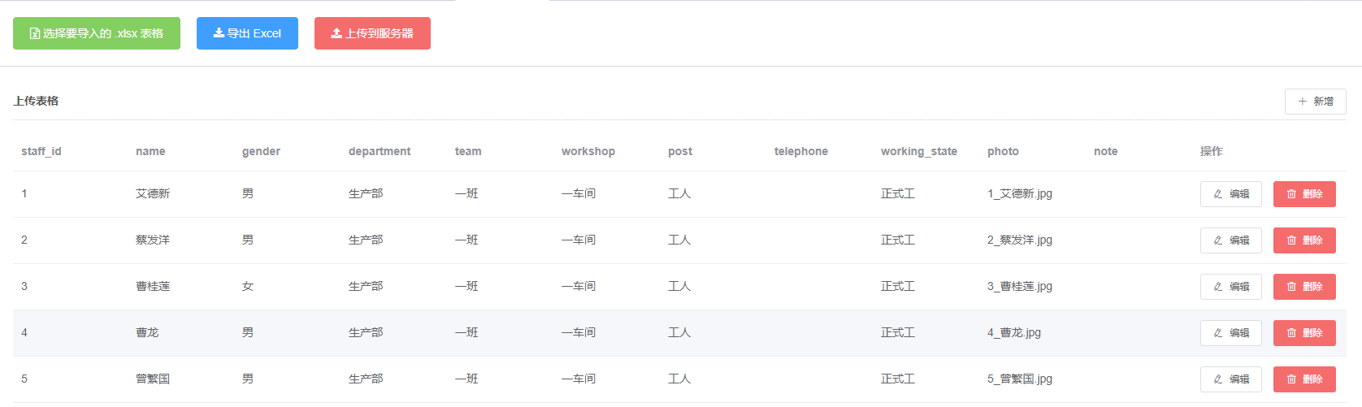
上传表格

Slide 11
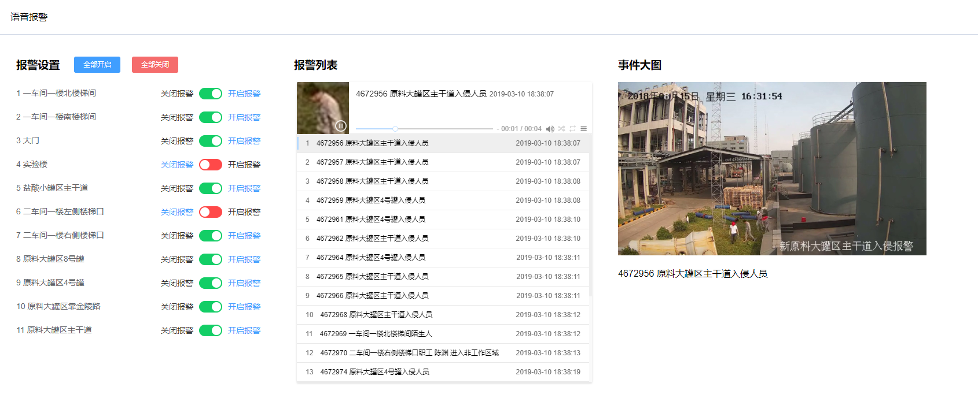
语音报警

Slide 12
员工信息管理

Slide 13
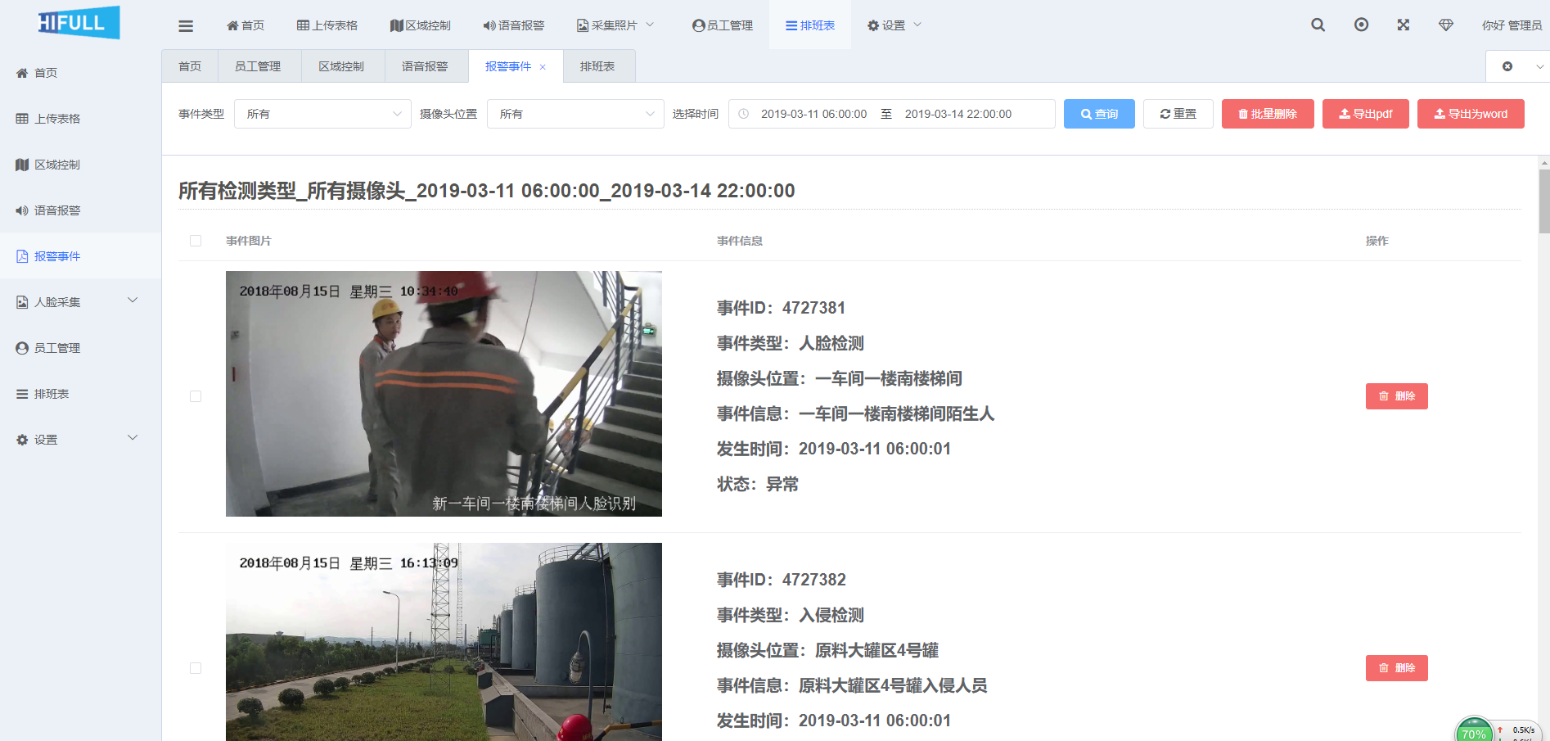
异常事件查询

Slide 14
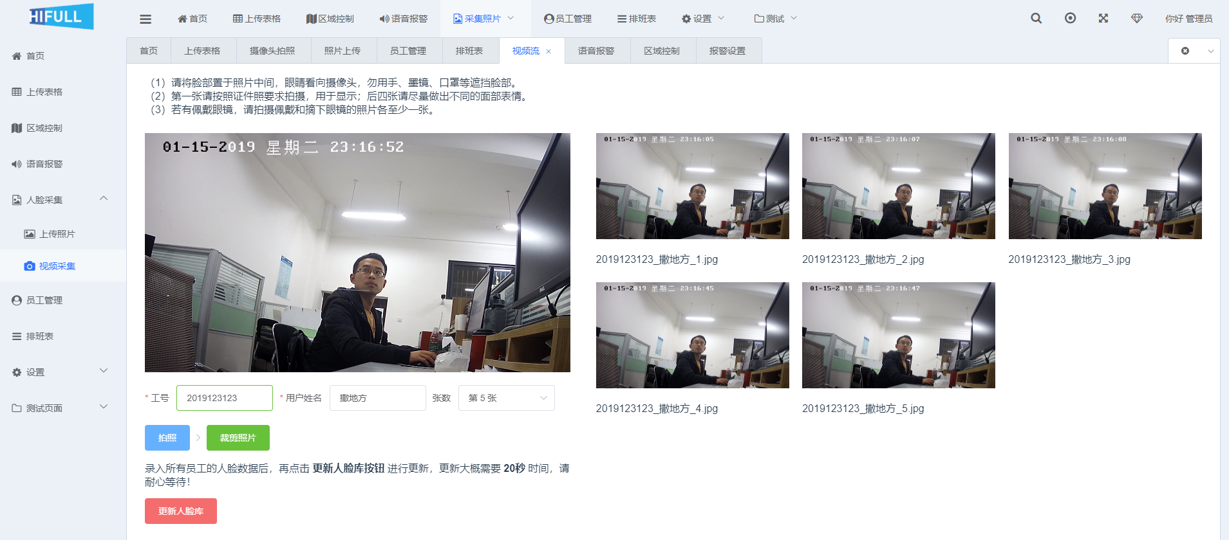
人脸录入

Slide 15
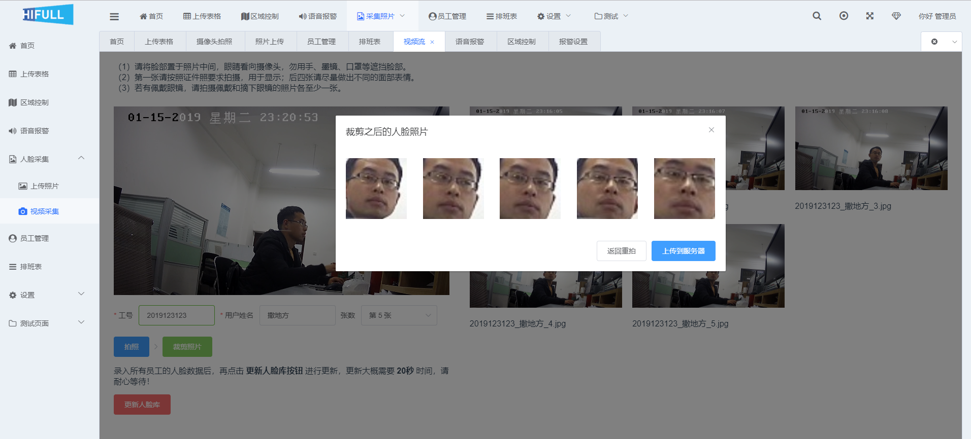
人脸录入

Slide 16
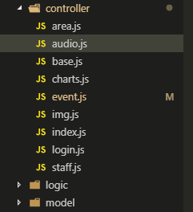
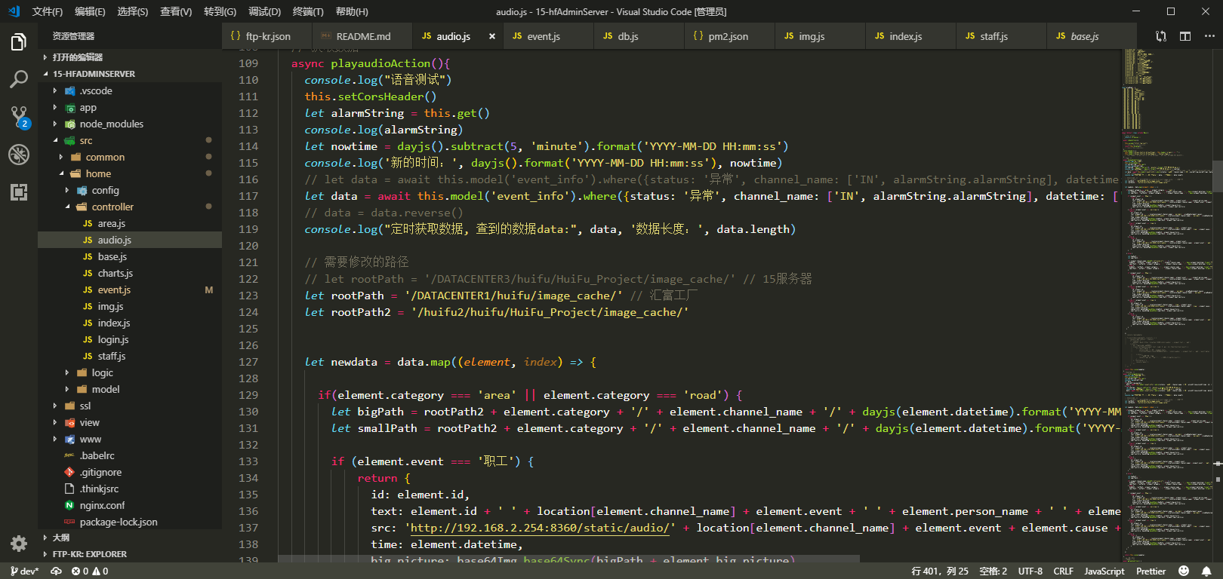
后台设计

Slide 17
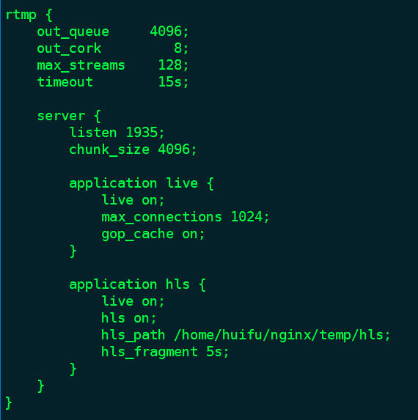
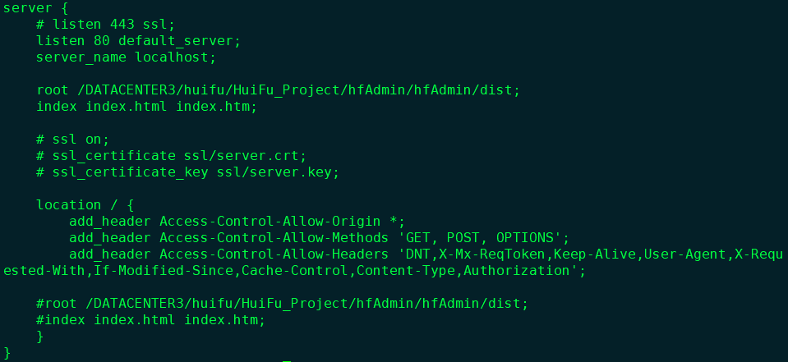
Nginx服务器配置

Slide 18
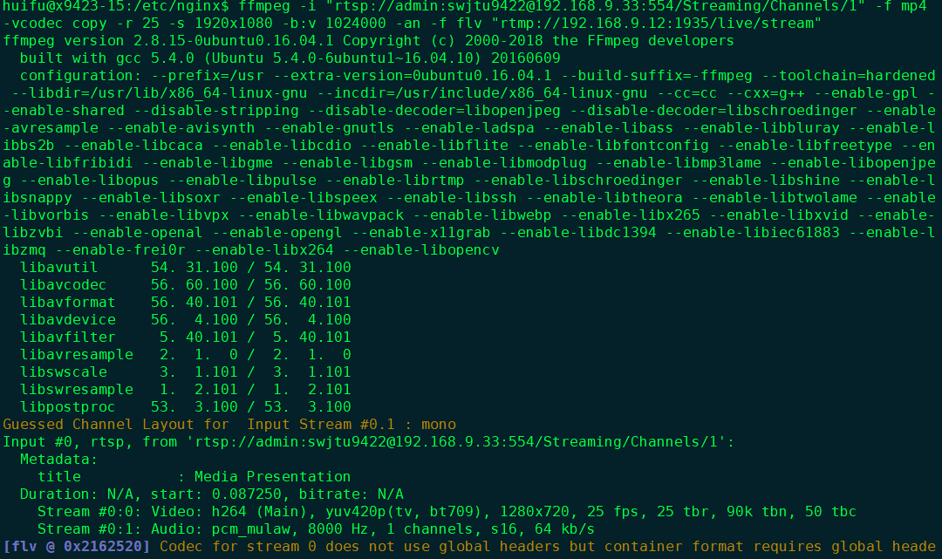
ffmpeg推流

Slide 19
03
实践完成情况

Slide 20
04
实践主要成果

Slide 21
实践主要成果
最重要的就是学会了使用ffmpeg推流，Nginx服务器配置成视频流服务器以及前端播放视频由原来的35秒的延时最终降低到延时只有1秒左右，这个进步是非常大的。
在做这个系统的时候遇到了很多问题，比如ffmpeg推流问题，Nginx配置问题，Nginx获取视频流问题、视频流协议的解析问题，后台录入人脸裁剪人脸问题，前端音频播放导致浏览器内存溢出、音频不能自动播放、音频播放列表不能自动更新问题、优化音频播放等问题难题，前端视频截图问题，前端数据校验问题、前端注册登录问题，前端导出pdf下滑滚动刷新问题等，最后都由自己思考而解决，相对来说解决了很多问题，解决问题的能力有了很大提升。

Slide 22
谢谢欣赏

